Slide 1
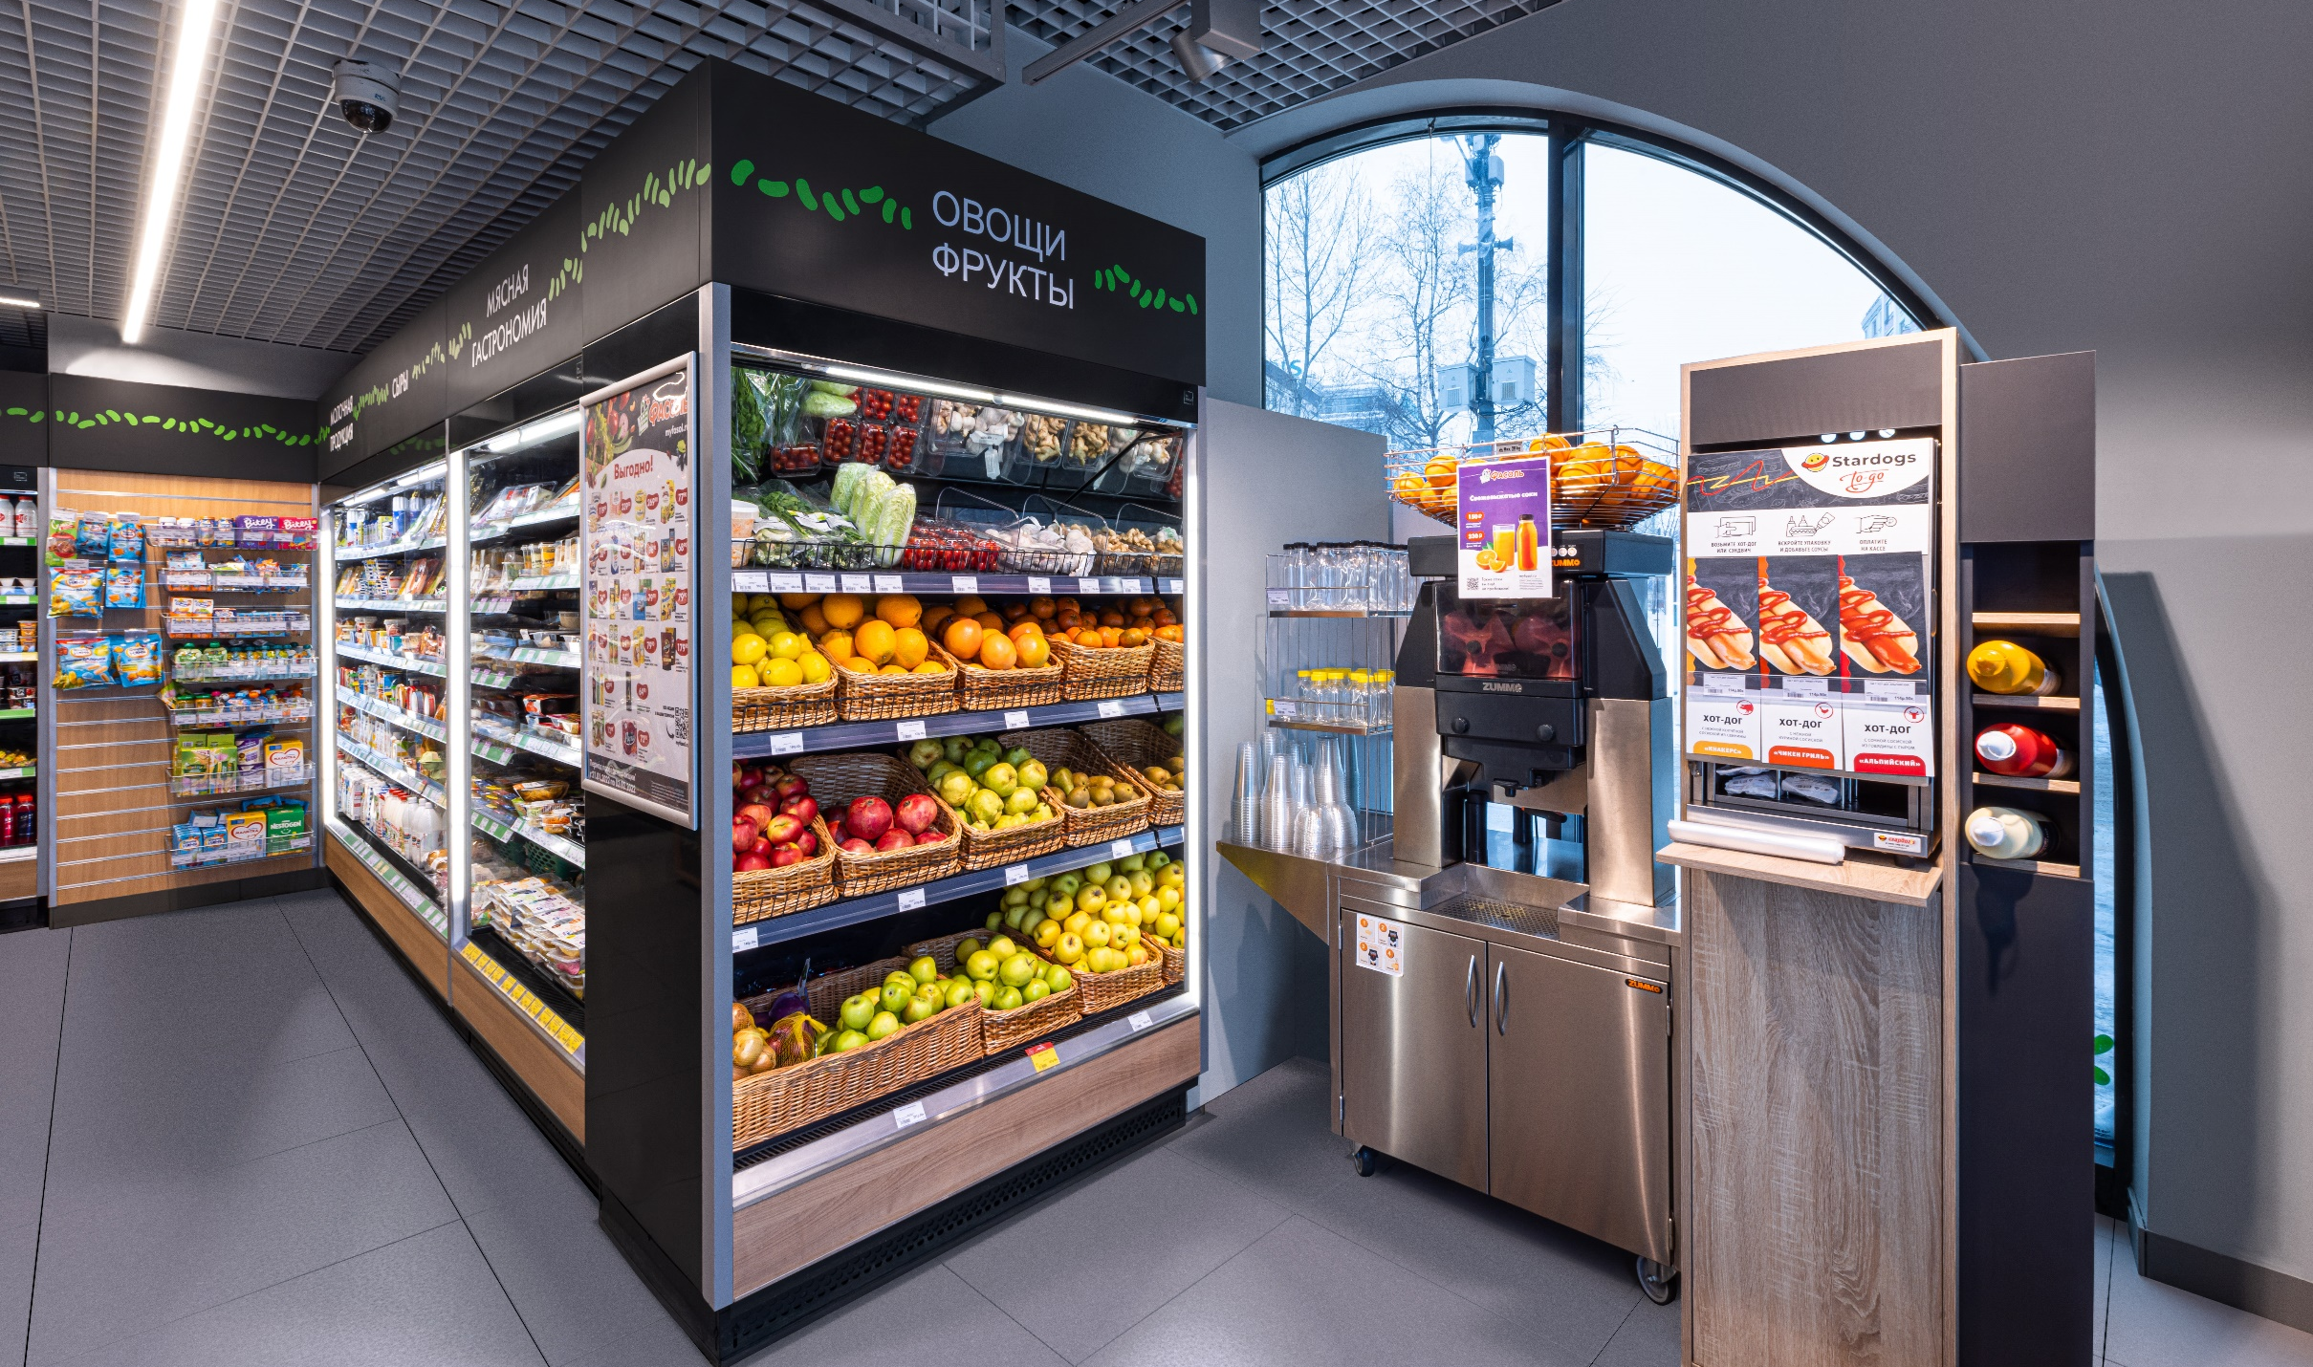
Развитие розничного ритейла в современных условиях

Slide 2
ПРОГРАММА КОНФЕРЕНЦИИ
время | Тема | спикер
10:30-11:00 | Сбор участников, регистрация
11:00-11:10 | Приветственное слово | Региональный менеджер, METRO
11:10 – 12:00 | Тренды современного рынка и изменения в розничной торговле | Глава отдела развития розничного бизнеса, METRO
12:0 – 12:30 | Автоматизация бизнеса, Маркировка. Электронный документооборот | Глава отдела развития, СКБ Контур
12:30 – 13:00 | Кофе-брейк
13:00 – 14:00 | Диагностика розничного бизнеса. | Представитель отдела развития розничного бизнеса, METRO
14:00 – 14:40 | Как зарабатывать на сезонном ассортименте. | Представитель отдела развития розничного бизнеса, METRO
14:40 – 15:40 | Программы поддержки предпринимателей. | Представитель проектов «Мой бизнес» и «Фонд поддержки предпринимателей Кузбасса»
15:40 – 16:00 | Завершение мероприятия

Slide 3
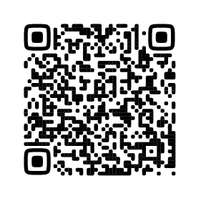
Регистрация
Ждем Вас по адресу: Кемерово, ул. Марковцева, д. 5, «Точка Кипения»,
26 августа с 11:00 до 16:00.
Для регистрации пройдите по ссылке
https://leader-id.ru/events/309691 или отсканируйте QR-код
Уточнить интересующие вопросы можно по телефону
+7 962 788 18 83, Коремин Иван

